Slide 1

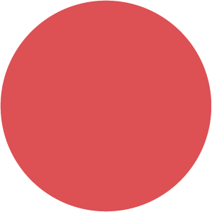
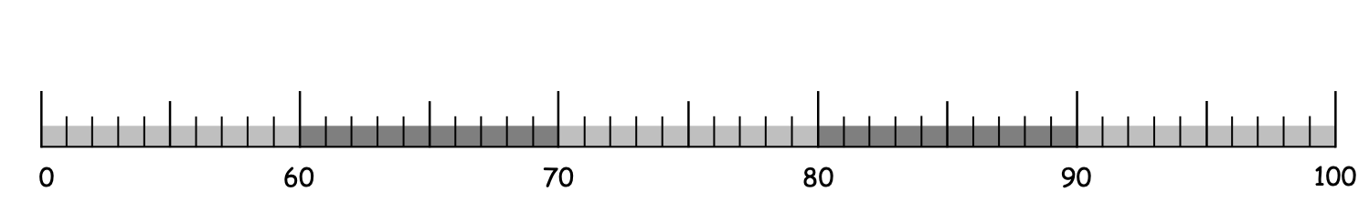
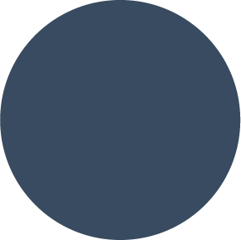


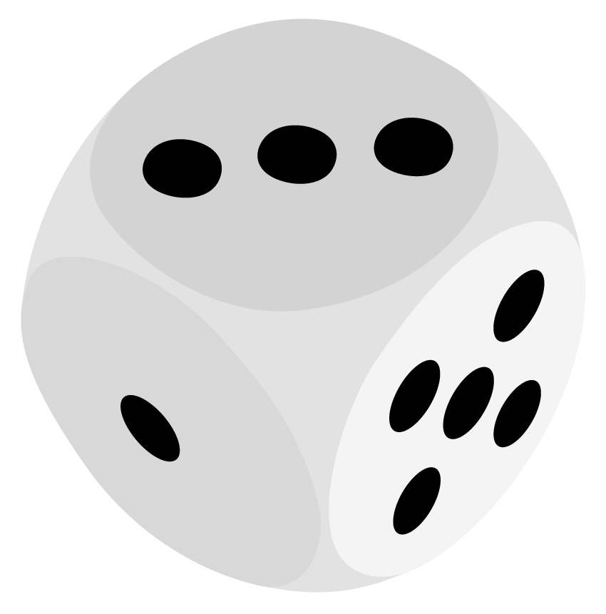
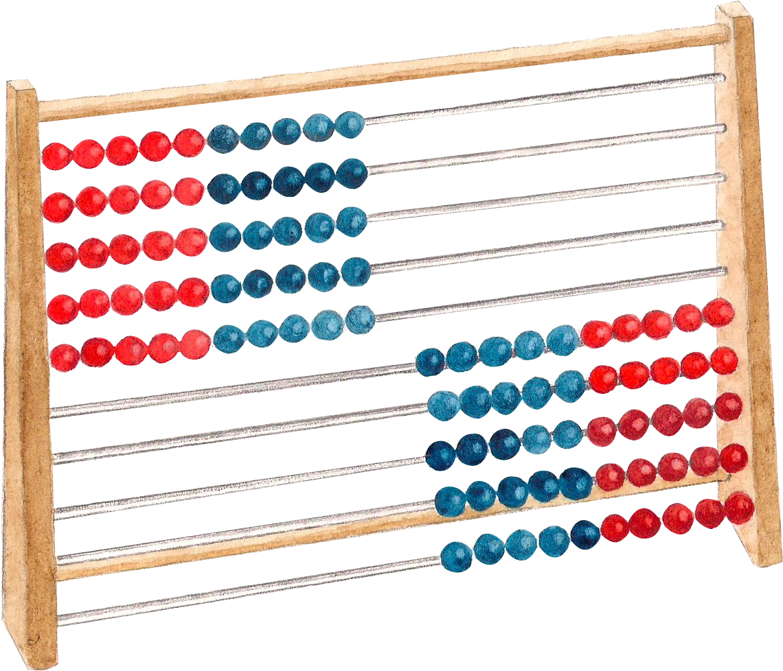
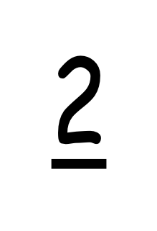
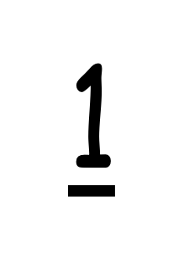
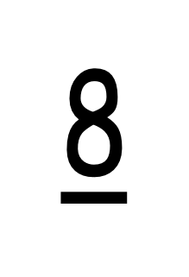
Materialien Mathematikunterricht
Materiale pentru ora de matematică
[materiale pentru ora de matematika]
die Plättchen
der Zehnerstreifen
der Zahlenstrahl
Cercurile
[tscherkurile]
Șirul de zece
[schirul de setsche]
Axa numerică
[axa numerika]
der Würfel
die Zahlenkarten
der Rechenrahmen
Zarul
[sarul]
Cărticelele cu numere
[kartitschelele ku numere]
Socotitoarea
[ssokotitoarea]

Slide 2
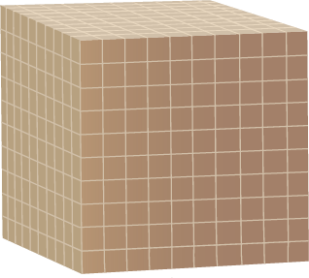
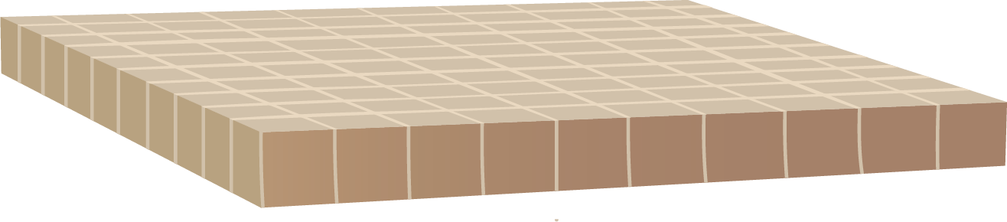
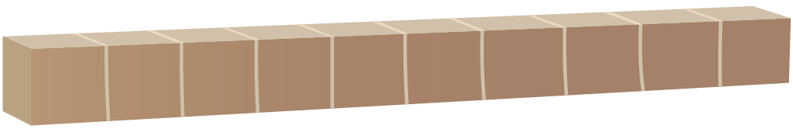
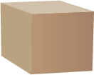
Materialien Mathematikunterricht
das Würfel-Material
der Einerwürfel
die Zehnerstange
Materiale pentru zar
[materiale pentru sar]
Cubul unitar
[kubul unitar]
Bara de zece
[bara de setsche]
die Hunderterplatte
der Tausender
Placa de o sută
[plaka de o ssuta]
Mia
[mia]

Slide 3
die Plättchen
Cercurile
[tscherkurile]

Slide 4
der Zehnerstreifen
Șirul de zece
[schirul de setsche]

Slide 5
der Zahlenstrahl
Axa numerică
[axa numerika]

Slide 6
der Würfel
Zarul
[sarul]

Slide 7
die Zahlenkarten
Cărticelele cu numere
[kartitschelele ku numere]

Slide 8
der Rechenrahmen
Socotitoarea
[ssokotitoarea]

Slide 9
das Würfel-Material
Materiale pentru zar
[materiale pentru sar]

Slide 10
der Einerwürfel
Cubul unitar
[kubul unitar]

Slide 11
die Zehnerstange
Bara de zece
[bara de setsche]

Slide 12
die Hunderterplatte
Placa de o sută
[plaka de o ssuta]

Slide 13
der Tausender
Mia
[mia]

